Slide 1


Slide 2
ЗАДАЧА 1
Колебательный контур входной цепи настроен на частоту 20 МГц, ёмкость конденсатора 25 пФ, собственное резонансное сопротивление контура 5 кОм, сопротивление нагрузки 1 кОм, коэффициент включения нагрузки 0,4.
Рассчитать индуктивность катушки колебательного контура и его эквивалентную резонансную проводимость.
Рассчитать элементы связи контура с нагрузкой для двух вариантов:
а) трансформаторная связь;
б) внутриемкостная связь.
Сравнить АЧХ контура при неполном подключении нагрузки с АЧХ контура с эквивалентной проводимостью.

Slide 3
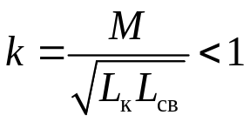
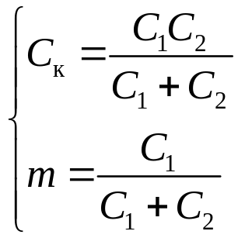
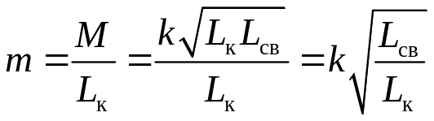
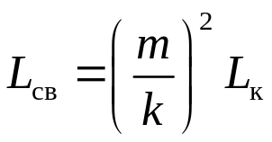


А) Трансформаторная связь нагрузки с контуром
Б) Внутриемкостная связь нагрузки с контуром
M - взаимная индуктивность
k – коэффициент связи
Коэффициент включения при трансформаторной связи
индуктивность катушки связи

Slide 4

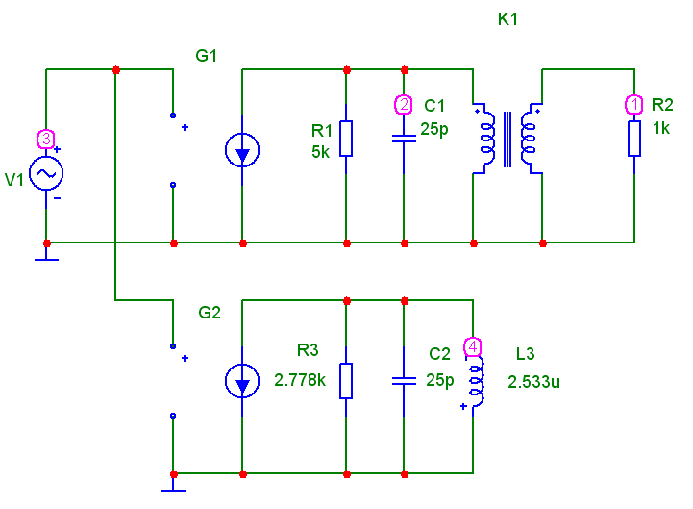
AC Analysis
Frequency Range=35meg, 5meg
Number of Points=1001
Рассчитываем
АЧХ ВЦ: v(2)
АЧX контура с эквивалентной проводимостью: v(4)
Частотную зависимость коэффициента включения нагрузки: v(1)/v(2)
Component → Analog Primitives → Passive Components → Transformer
Value – индуктивность контурной катушки, индуктивность катушки связи, коэффициент связи

Slide 5

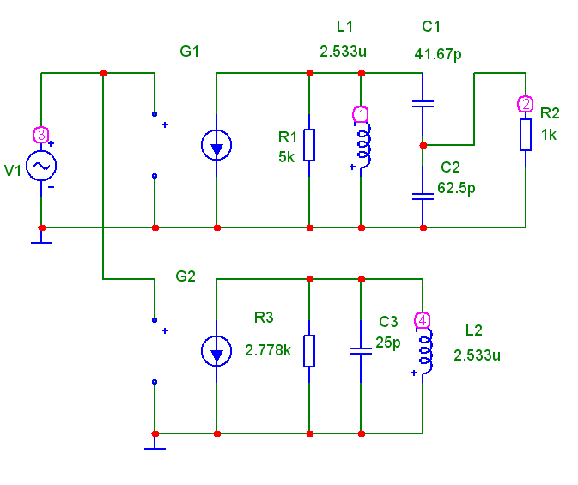
AC Analysis
Frequency Range=35meg, 5meg
Number of Points=1001
Рассчитываем
АЧХ ВЦ: v(2)
АЧX контура с эквивалентной проводимостью: v(4)
Частотную зависимость коэффициента включения нагрузки: v(1)/v(2)

